Slide 1


ADICIÓN Y SUSTRACCIÓN
SEGÚN ORDEN POSICIONAL
Recuerda mirar el ppt como presentación.
Programa de Integración Escolar
Educadora Diferencial Daniela Bustamante
Escuela San José, Recoleta

Slide 2

Estimados apoderados y estudiantes:
El presenta material ha sido diseñado para que el/la estudiante que no cuente con la posibilidad de imprimirlo pueda desarrollar las actividades, sin mayor problema en sus cuadernos.
Un cordial saludo y esperamos que se encuentren muy bien junto a su familia.

Slide 3
ACTIVIDAD N° 1
Copia en tu cuaderno los siguientes números y ubícalos en la tabla de valor posicional, según corresponda
5. 420 | UM | C | D | U | 5 unidades de mil 4 centenas 2 decenas 0 unidades
 | 5 | 4 | 2 | 0
 | UM | C | D | U | 6 centenas 0 decenas 3 unidades
1.817 | UM | C | D | U | __ unidad de mil __ centenas __ decenas __ unidades

Slide 4
8.356 | UM | C | D | U | __ unidad de mil __ centenas __ decenas __ unidades
 | UM | C | D | U | 5 unidades 2 unidades de mil 9 decenas 3 centenas
 | UM | C | D | U | 7 unidades de mil __ centenas 5 decenas __ unidades
 |  | 3 |  | 2

Slide 5
ACTIVIDAD N° 2
Copia en tu cuaderno la siguiente tabla y completa los datos según corresponda
NÚMERO EN PALABRAS | UNIDAD DE MIL | CENTENA | DECENA | UNIDAD
Tres mil doscientos noventa y dos
Cinco mil veintitrés
Ochocientos cuarenta y seis
Mil setecientos treinta y ocho
Novecientos cuarenta y nueve
Dos mil diecisiete

Slide 6
ACTIVIDAD N° 3
Copia en tu cuaderno las siguientes tablas, ordena los datos y resuélvelos.
-Guíate por el ejemplo
EJEMPLO:
1.569 + 874 | UNIDAD DE MIL 1 | CENTENA 1 | DECENA 1 | UNIDAD
 | 1 | 5 | 6 | 9
 | + | 8 | 7 | 4
 | 2 | 4 | 4 | 3

Slide 7

5.435 - 223 | UNIDAD DE MIL | CENTENA | DECENA | UNIDAD
 | -
698 + 741 | UNIDAD DE MIL | CENTENA | DECENA | UNIDAD
 | +

Slide 8

1.867 – 1.425 | UNIDAD DE MIL | CENTENA | DECENA | UNIDAD
 | -
¡Estas haciendo un buen trabajo!
2.745 + 8.153 | UNIDAD DE MIL | CENTENA | DECENA | UNIDAD
 | +

Slide 9

6.297 + 909 | UNIDAD DE MIL | CENTENA | DECENA | UNIDAD
 | +
6.372 – 4.102 | UNIDAD DE MIL | CENTENA | DECENA | UNIDAD
 | -

Slide 10

Continuemos

Slide 11

ACTIVIDAD N° 4
Resuelve los siguientes problemas en tu cuaderno, utiliza la tabla de valor posicional para organizar los datos.
Guíate por el ejemplo
PROBLEMA: Luis tiene 10 años y Lisa 8
¿Cuánto suman sus edades?
DATOS: Luis 10
Lisa 8
OPERACIÓN: Suma
D | U
1 | 0
 | 8
1 | 8
RESPUESTA: La edad de Luis y Lisa
Suman 18 años en total.

Slide 12
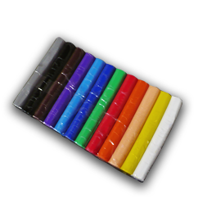


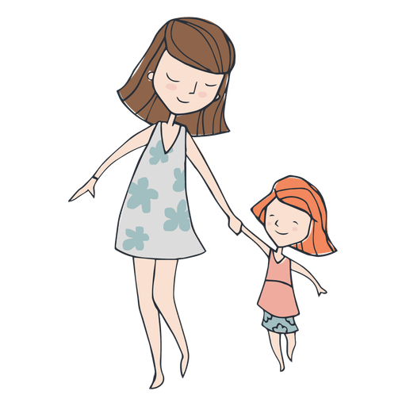
Andrés tiene $ 578 y Javiera $461 para comprar plastilina. ¿Cuánto dinero tienen entre ambos?
1
C | D | U
Javier tenía 387 canicas para jugar, pero decidió regalarle 154 a su hermano pequeño. ¿Con cuántas canicas se quedó Javier?
2
C | D | U
La mamá de Melisa, tenía $5.874 en su bolsillo, compró un libro para su hija y gastó $2.642. ¿Con cuánto dinero se quedó?
3
UM | C | D | U

Slide 13




Carmen compró un raspe en un kiosko y ganó $2.500.
Lego revisó su billetera y tenía 8.265 pesos. ¿Cuánto dinero tiene Carmen ahora?
4
UM | C | D | U
Un perrito juguetón saca de un bote 29 pescados pequeños, si antes habían 78 ¿Cuántos pescados quedaron en el bote?
5
D | U
En una caja plástica hay 1.226 sacapuntas, para los estudiantes de un colegio, si Mariano dona 853 sacapuntas más ¿Cuántos estudiantes tendrán sacapuntas?
6
UM | C | D | U

Slide 14

ACTIVIDAD FINAL
Crea en tu cuaderno:
Dos problemas de adición
Dos problemas de sustracción
Utiliza la tabla de valor posicional
para resolverlos
Puedes pedir ayuda o ideas a tu familia.

Slide 15


